Slide 1
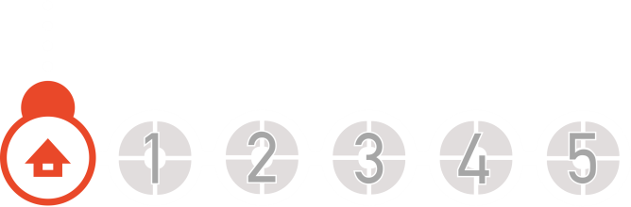

3
나눗셈 (『수학』 64~65쪽, 『수학 익힘』 44쪽)
8차시
얼마나 알고 있나요

Slide 2
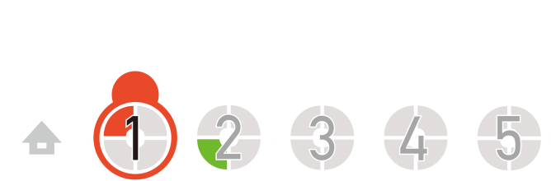

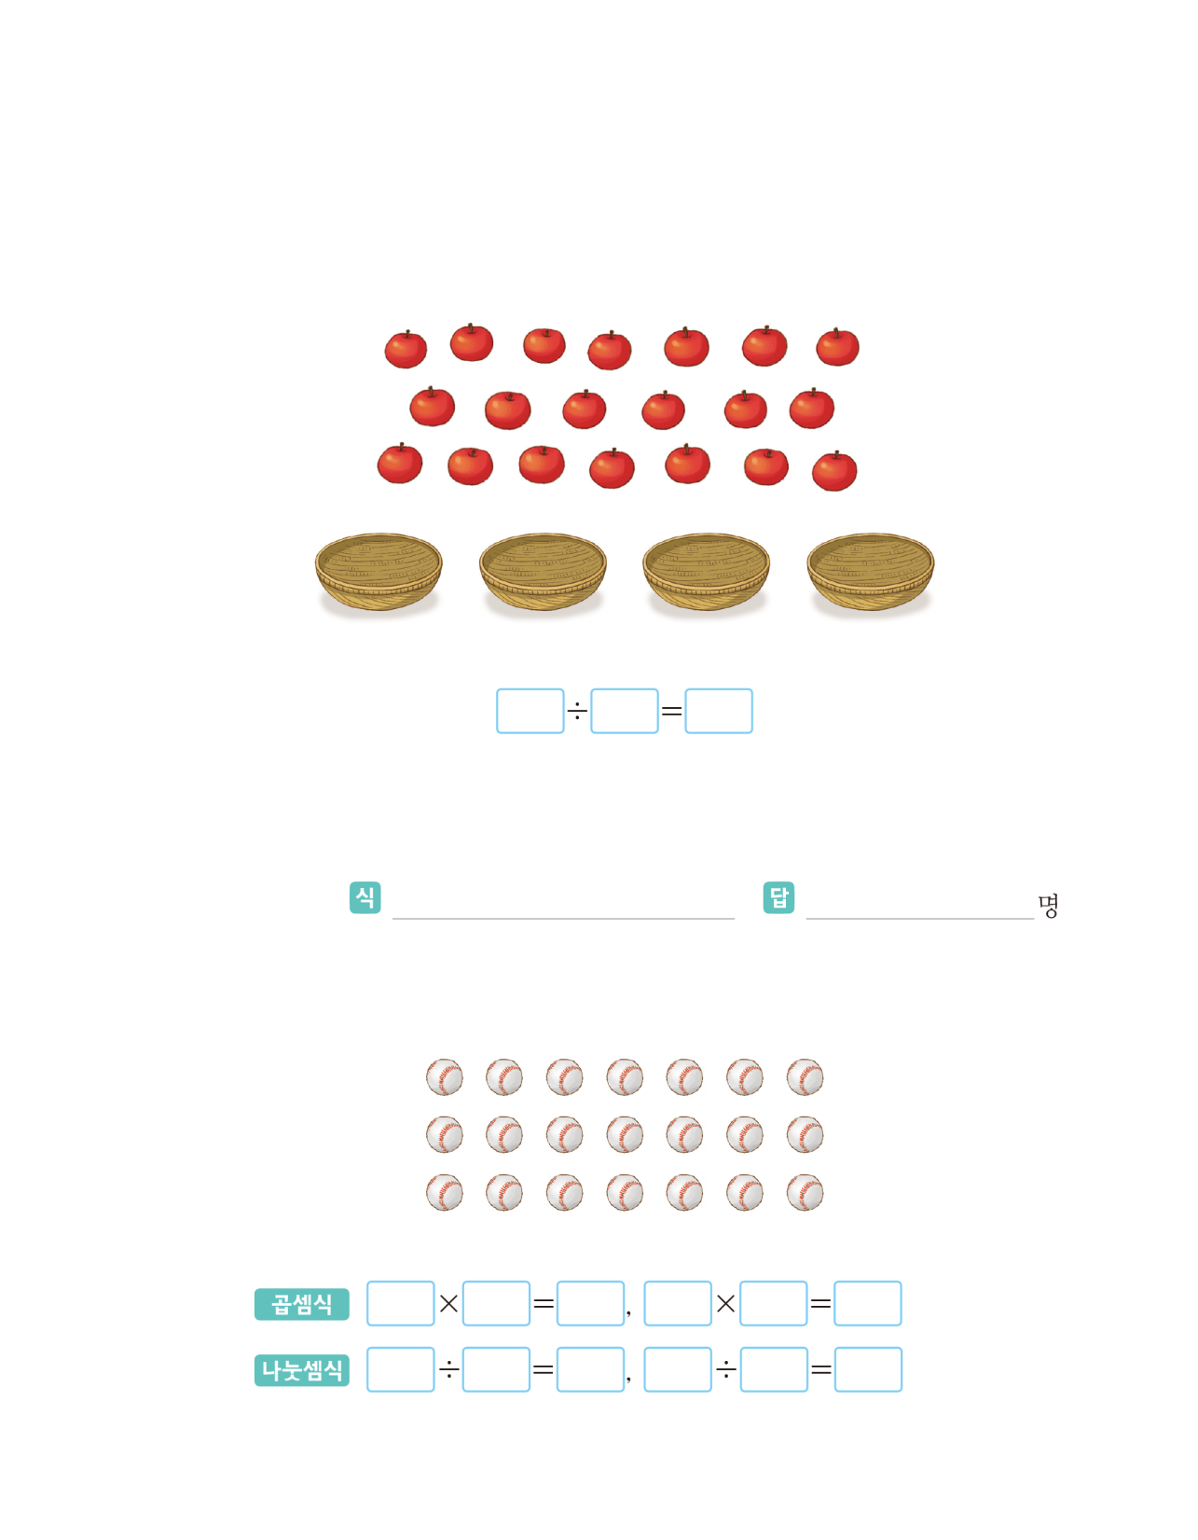

똑같이 나누어 주기
사과 20개를 바구니 4개에 똑같이 나누면 한 바구니에 몇 개씩 담을 수 있는지 알맞은 나눗셈식을 써 보세요.
20
4
5

Slide 3
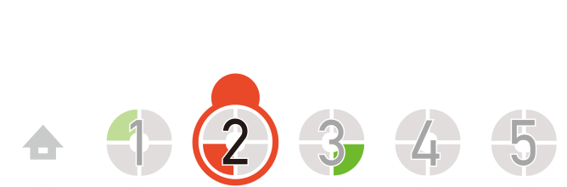
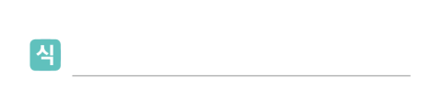
똑같은 개수로 나누어 주기
귤 32개를 한 명에게 4개씩 주려고 합니다. 몇 명에게 나누어 줄 수
있는지 구해 보세요.
32÷4=8
8
명

Slide 4
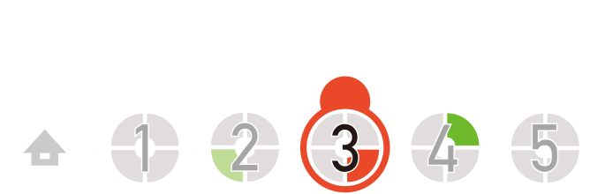
곱셈과 나눗셈의 관계
그림에 알맞은 곱셈식과 나눗셈식을 만들어 보세요.
3
7
21
7
3
21
21
3
7
21
7
3

Slide 5
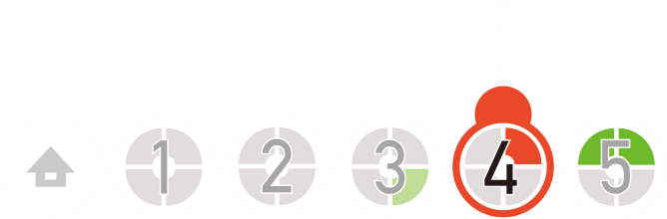
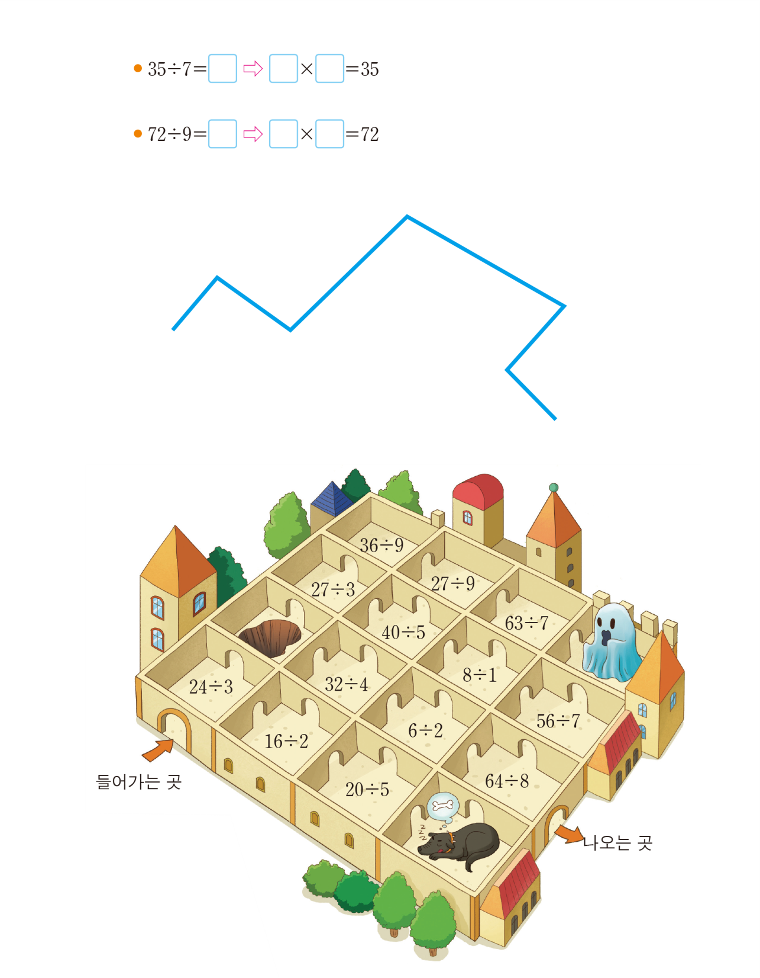
나눗셈의 몫 구하기
나눗셈의 몫을 구하고, 나눗셈식을 곱셈식으로 바꿔 보세요.
5
7
5
8
9
8

Slide 6
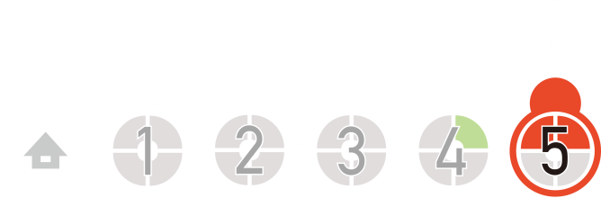
나눗셈의 몫 구하고 문제
해결하기
몫이 같은 것끼리 이어 보세요.
8
8
8
8
8
8
8
8
8
8
8
8
8
8

Slide 7

8
차시
얼마나 알고 있나요
다음 시간에 배울 내용 알아보기
9차시
탐구 수학

